Slide 1


Slide 2
Styrelsen & kansli 2025/2026
Alexandra Sterner, Ordförande
Henrik Pettersson, Vice ordförande
Anna Hübinette, Kassör
Katarina Glennert, Ledamot
Hasse Ekman, Ledamot
Kjell Björnstad, Ledamot
Thomas Hofstedt Ledamot
Peter Bäckstrand, Suppleant
Carl-Magnus Eriksson, Suppleant
Jonas Thörn – Kansli
Carina Thörn – Bokföring
Notes:
Uppdatera dessa slide med gällande organisation.

Slide 3
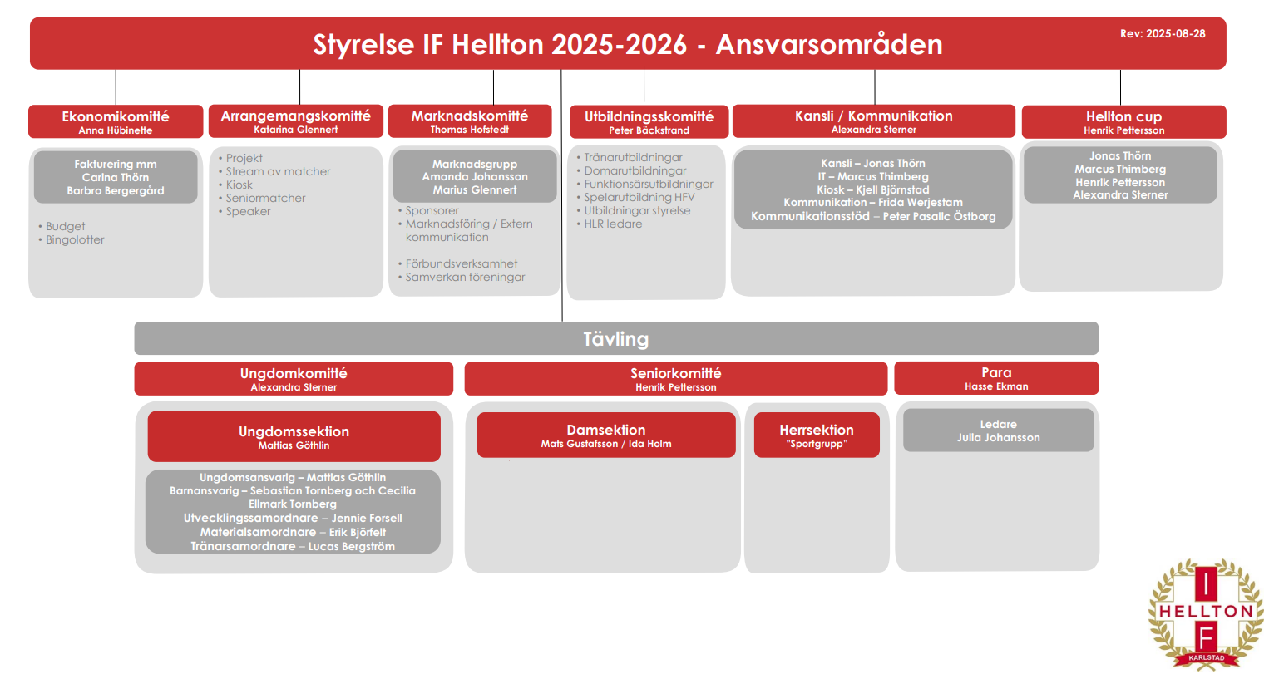
Notes:
Uppdatera dessa slide med gällande organisation.

Slide 4
Styrelsens fokus under året
Organisationen – Vi växer som förening
Delaktighet och engagemang - Föreningskänsla
Kommunikation
Utveckling - Få fler att spela handboll och ge bra förutsättningar till ledare
Ordning och reda i förrådet och underlätta för alla
Se över utbildningsnivån genom hela organisationen
Förändring måste få ta lite tid – Vi gör detta tillsammans
Notes:
Styrelsen uppdaterar denna.

Slide 5
Styrelsens förväntningar på er som föräldrar
Stötta och heja på era egna och andras barn
- Uppmuntra i både med- och motgång
Skapa god stämning, respektera ledares och domares beslut
- 48-timmarsregeln gäller vid synpunkter
Hjälpa till på Hellton Cup
Hjälpa till i kiosken under lagens kioskveckor
Hjälpa till runt laget i de roller som behövs för att avlasta ledarna
Ta del av Kompassen
Notes:
Styrelsen uppdaterar denna.

Slide 6
Helltoncup
28-30 Nov
Max antal lag 232
223 anmälda lag nu
13 Helltonlag
16 hallar
Övernattning 5 skolor
Hotell
Egna busslinjer
Streama i alla hallar
Störst i Värmland
Fortsatt ha kvalitè
Krävs att alla hjälps åt
Notes:
Styrelsen uppdaterar denna.

Slide 7
Ekonomi säsongen 2025/2026
Har haft flera år med minusresultat, men 2024/2025 gick vi med en större vinst än budgeterat.
Vinsten ska sparas för att finnas som buffert i framtiden.
Fokus för 2025/2026 är att skapa stabilitet i ekonomin.
Pengar ska gå dit behovet finns. Särskilt där vi har fått göra extra besparingar tidigare.
Sänker medlemsavgiften från 600 kr till 500 kr p g a förbättrad ekonomi.
Stort antal anmälda lag till Hellton cup ger en hög intäkt även i år
Endast bingolottoförsäljning utanför butik. Inga krav på försäljning - men finns möjlighet att sälja för laget också.

Slide 8
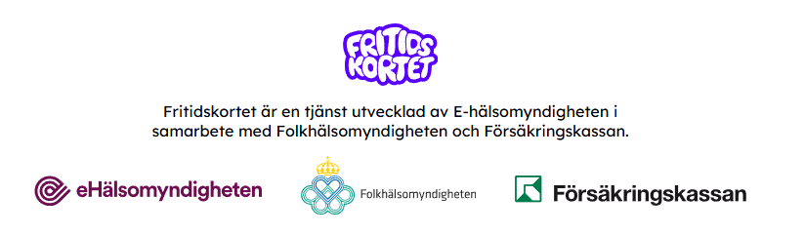
Lanseras i september och är för barn mellan 8-16 år.
Vi väntar på att vår ansökan ska bli godkänd för att kunna vara en förening där man kan använda Fritidskortet.
Vårdnadshavare ansöker på Försäkringskassans hemsida om 500 kr per kalenderår och barn. Fakturan betalas därigenom också. Måste göras samtidigt som fakturan betalas. Går inte att få pengarna i efterhand.
Föräldrar som inte har e-legitimation kan ansöka på blankett och fick man bostadsbidrag året innan så kan man få 2000 kr.
Måste sökas före 30 november och kan inte sparas till nästa år.
Nya pengar kommer 1 januari för 2026

Slide 9
Medlemsavgifter säsongen 2025/2026
Åldersklass | Födda | Medlemsavgift | Tävlingsavgift | Summa
U-4 och yngre | -21 och senare | 200:- |  | 200 kr
U-8-5 | 17-18-19-20 | 500:- |  | 500 kr
U-10 | -15-16 | 500:- | 100:- | 600 kr
U-12 | -13-14 | 500:- | 800:- | 1300 kr
U-14 | -11-12 | 500:- | 900:- | 1400 kr
U-16 | -09-10 | 500:- | 1000:- | 1500 kr
U-18 och Senior | -08 och äldre | 500:- | 1100:- | 1600 kr
Familj | (ej fam. medlem fr. 18 år) | 1000:- | Tävlingsavgift för aktiva skall betalas enligt ovan.
Styrelse och Ledare |  | 500:-
Supporter/Stödmedlem |  | 300:- | Ej rösträtt på årsmöte.
Para |  | 200:-
För deltagande i tävlingsspel (matcher/cuper) skall medlemsavgiften och tävlingsavgiften vara betald senast den 1 oktober 2025. Skall det vara deltagande i cuper innan detta datum skall medlemsavgift betalas in senast dagen innan cup.
Notes:
Uppdateras med gällande avgifter, Styrelsen uppdatrera denna

Slide 10
Kioskveckor – Deltagande vid Div 1-matcher
Lagen ansvariga för kiosken i Sundsta för alla matcher veckovis (2-3 gånger per säsong)
Kiosken öppnar c:a 1 timme innan matchstart och stänger efter sista matchen.
I samband med kioskvecka även ansvariga för entré och golvtork vid Div 1-matcher.
Kiosken öppen på söndagar för Bollkul och Boll-lekis.
Vid matcher i andra hallar får lagen anordna egen kiosk eller hämta från Sundsta.
Notes:
Ta fram en lista för detta. Styrelsen uppdaterar denna

Slide 11
Bra att veta inför föräldramöte
Sponsring till laget - 80-20 % regel
Vid lagsponsring ska 80 % gå till laget och 20 % gå till föreningen.
  Åtagande under året
  - Jobba under sammandrag/match för egna laget
  - Arbeta under Hellton cup
  - Sälja Bingolotter till jul – vid butik
  - Kioskveckor
  - Lagkassa, varje lag?
  Medlemsavgifter
  Skickas ut via Laget.se. Aktuella avgifter finns på hemsidan.
  Roller som krävs till ett lag
  Se detaljerad förklaring på kommande sidor. Bestäm ansvariga, fyll i kontaktuppgifter om mail och telefon och skicka till kansliet.
Notes:
Denna slide behöver uppdateras... Styreslen kollar på denna.

Slide 12
Kiosk
Vid match i A-salen eller Sporthallen på Sundsta ska alltid vår föreningskiosk vara öppen och bemannad av laget.
Egen ”lag-kiosk” är frivilligt och får endast användas i andra hallar.
Vill man hämta föreningskioskvaror för att sälja i annan hall så får man det, men det behöver ”beställas” innan.
Många matcher kommer att spelas i Sundsta p g a den har nyttjats för dåligt. Inget vi påverkar, men vi ser möjligheten till att skapa gemenskap och heja på varandras matcher.
Notes:
Kanske ska vara kvar uppdateras, och även tas upp på föräldramöten. Styrelsen kollar på detta.

Slide 13
Lagkassa
För de som har lagkassa i föreningen:
1- 2 ansvariga per lag – vilka det är måste kommuniceras till kansliet så att vi vet vilka som får ta ut pengar från lagets kassa.
Vid insättning/uttag skicka ett mail till anna@hellton.se innan samt skriv tydligt vilket lag det gäller. Ange alltid vilket år födda för att undvika missförstånd. T ex. F2014.
Kan betalas in via bankgiro 288-7842 eller Swish 1230794412.
Eventuell kioskförsäljning samlas ihop och betalas in en gång på hösten (frivillig) och en gång på våren.
För de som inte har lagkassa i föreningen:
När säsongen är slut skickar ni ett mail till anna@hellton.se:
En summering över hur mycket har ni fått in under säsongen, vilka kostnader har ni haft samt hur mycket har ni kvar i kassan.

Slide 14
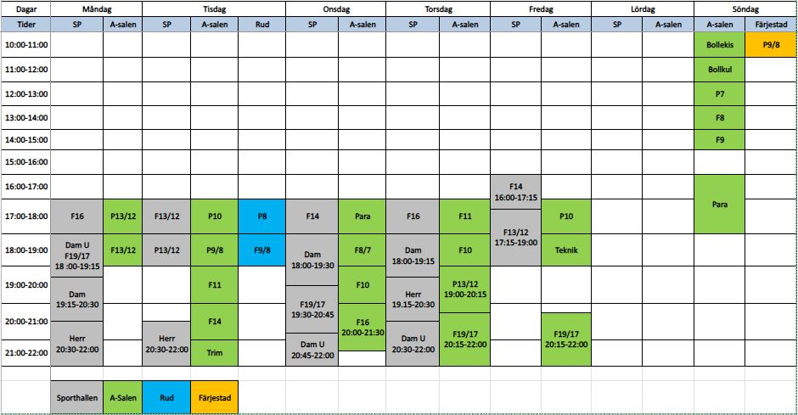
Träningstider

Slide 15
Barn och Ungdomsgruppen

Slide 16
Barn-/Ungdomsgruppen
Vi är IF Helltons nystartade barn- och ungdomsgrupp och vi vill berätta lite kort för er vad vår uppgift i föreningen är samt vad vi har startgroparna inför kommande säsong. 🤾🤾‍♀️
Gruppen har bildats för att:
  Stärka IF Helltons föreningskänsla där barn kan hitta vänner och känna tillhörighet
  Främja fysisk aktivitet i en tid då stillasittande ökar bland unga
  Utveckla framtidens handbollsspelare – men också framtidens ledare och förebilder
  Stärka föreningens framtid genom att bygga upp en bred och levande ungdomsverksamhet
Ungdomsansvarig: Mattias Göthlin
Barnansvarig: Cecilia Ellmark Tornberg och Sebastian Tornberg
Materialsamordnare: Erik Björfelt
Utvecklingssamordnare: Jennie Forsell
Tränarsamordnare: Lucas Bergström
Kontaktuppgifter till samtliga.
En kortare beskrivning/ge exempel på "uppgifter" för att förenkla kontakt.
Vad har gruppen på gång?
En hel del faktiskt och vår första satsning är pågående just i detta nu. Hela sommaren har vi genomfört ”Sommarhandboll” med en träning i veckan för barn mellan 8-12 år. Hela åldersspannet har varit representerat och detta är ett fint exempel på hur vi som förening kan bygga relationer mellan åldersspannen redan i tidig ålder.

Slide 17
Barn-/ungdomsgruppens fokus
Vad mer är i loopen: ​
​
  Klasshandboll för barn i åk 1-3 januari​
  Sportlovshandboll, utveckla konceptet.
  PEP-dag
  Idrottsskolan, (besöka skolar under lektionstid).
  Handbolls-EM i december och januari föreningsaktivitet ​
  Stöd till lagledare och tränare ​
  Ta fram och utveckla en tränar/ledarmanual​, (träningshandbok)

Slide 18
Barn-/Ungdom
Fokus på schystmatch, viktigt att lyfta på föräldramöten
#schysstmatch | Svenskhandboll
Policy för låna spelare mellan lag, utkast på policy skickas ut separat.
Policy för övergång mellan föreningar. I tankestadiet
TU1 utbildning 6 september, ev. flytta utbildning.
DU2 utbildning halvmånen 20/9 för lagen F14 - F16
FU2 utbildning halvmånen 21/9 för lag från U12-Junior
Lagfotografering 20 oktober, schema kommer.
Föreningscup 2026 U10-U16 Vänerbollen 10-12 april.
Föreningscup 2026 U8-U9 Inelko Cup.?
Notes:
Föreningen stör för laganmälan samt 2st ledarkort.

Slide 19
Barn-/Ungdom
Skaffa gärna Freja ID+, riksidrottsförbundet har beslutat att använda Freja iD+ inom idrotten, det kommer att komma användas inom bla idrottsonline mfl.
Utdrag ut belastningsregistret ska uppvisas varje år innan säsongsstart.

Slide 20
Roller som krävs till ett lag
Huvudtränare
  Planera och styra träningar
  Coacha matcher
  Rapportera in närvaro på Laget
Hjälptränare
  Deltar på träningar och matcher
  Reserv till huvudtränaren
Mentor A-Lag/U-lag
  Deltar på matcher och träningar
Lagansvarig 1-2 personer
  Laget.se
  Kommunikation med kansli & handboll Väst
  Skicka kallelser till träningar & matcher
  Jobbschema för egna sammandrag (sekretariat, matchvärd, kiosk)
  (Ev. organisera lagevent & cuper)
Lagkassa/Försäljning, ev kioskansvarig 1-3 personer
  Hantera lagkassan
  Organisera ev försäljningsaktiviteter för att fylla på lagkassan
Helltoncup-ansvarig 1-2 personer
  Kontaktperson för Helltoncup
  Ansvara att organisera vårt lags jobbschema för Helltoncup
Materialansvarig 1 person
  Ansvarig för tröjor och övrig utrustning kommer med till matcher
  Tejp och medicinväskan är påfylld
Notes:
Röller som bör finnas i ett lag?

Slide 21
Kontaktuppgifter
Lag:
Ange namn, e-mailadress & mobilnr för varje roll nedan:
Huvudtränare:
Hjälptränare:
Mentor A-lag/U-lag:

Slide 22
Kontaktuppgifter
Ange namn, e-mailadress & mobilnr för varje roll nedan:
Ska skickas fullt ifylld till kansliet på info@hellton.se senast 15 oktober.
Lagansvarig
Lagkassa/Försäljning/ Kioskansvarig
Helltoncup-ansvarig
Materialansvarig

